Slide 1
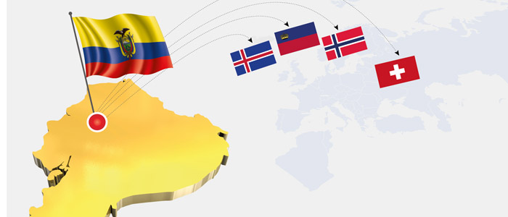
TRABAJO DE TITULACIÓN, PREVIO A LA OBTENCIÓN DEL TÍTULO DE LICENCIADA EN COMERCIO EXTERIOR Y NEGOCIACIÓN INTERNACIONAL
Análisis de la competitividad de las exportaciones de la rosa ecuatoriana hacia el mercado suizo durante el periodo 2014-2019 y las proyecciones del acuerdo
comercial con el EFTA
AUTORES:
DIANA LOJA
JOSSELYN MARCALLA
DIRECTOR:
ING. RAMIRO LEGARDA MIB.

Slide 2
Justificación
Productores – Exportadores de rosa ecuatoriana
Factores de competitividad
Exportaciones de rosa fresca cortada
Mercado destino: EFTA (Suiza)
Acuerdo Comercial Ecuador-EFTA
Ampliar y potencializar el mercado de rosas frescas
Conocimiento de un posible escenario comercial
Antecedentes, situación actual
Evolución periodo 2014-2019

Slide 3
Planteamiento del Problema
Producción agrícola beneficiada por una ventaja natural
Factores de competitividad
El mercado internacional de la rosa fresca cortada
Beneficios de un Acuerdo Comercial
Pronósticos de exportaciones

Slide 4
Objetivos
OBJETIVO GENERAL Analizar la competitividad de las exportaciones de la rosa ecuatoriana hacia el mercado suizo y las proyecciones del Acuerdo Comercial con el EFTA.
OBJETIVOS ESPECIFICOS Analizar el sector productivo- exportador de la rosa ecuatoriana subpartida arancelaria nacional 0603.11.00.00 y sus factores de competitividad durante el periodo 2014-2019
Estudiar los principales oferentes y demandantes de la rosa fresca cortada del mercado suizo
Analizar la accesibilidad de la rosa ecuatoriana hacia el mercado suizo
Determinar las proyecciones de las exportaciones de la rosa fresca cortada a partir de la firma del Acuerdo Comercial Ecuador - EFTA para el periodo 2021-2023

Slide 5
Teorías de soporte
Teoría de la Competitividad
Se utiliza como un plan estratégico para generar un valor a largo plazo y de formas sostenible, teniendo en cuenta la ventaja competitiva de liderazgo en costos y diferenciación del producto, sin dejar de lado el enfoque en la especialización de un segmento de mercado.
Teoría Pura y Monetaria del Comercio Internacional
Ambas teorías son necesarias para realizar un análisis teórico práctico del comercio internacional. Pues es un estudio que parte de las ventajas comparativas para explicar las pautas del comercio y posteriormente permitir la verificación empírica, de modo que se pueda “formular teorías para explicar pautas observadas en los fenómenos económicos”, estas teorías sirven también para dar fundamento a la política comercial y a sus cambios, en especial en el caso de países que trabajan por salir de la etapa del subdesarrollo mediante la transformación de la estructura económica.
Teoría de Heckscher Ohlin
Para alcanzar una ventaja comparativa, es necesario la dotación óptima de recursos que permitan mejorar el producto y así incrementar su participación el comercio internacional.

Slide 6
Metodología mixta
Base de datos de importaciones y exportaciones del sector rosa fresca cortada: BCE, Trade Map. (Pronósticos de exportaciones / regresión lineal).
Descripción del mercado exportador de la rosa ecuatoriana y su competitividad basada en estudios anteriores y/o publicaciones anteriores.
Encuesta con preguntas de tipo mixtas a representantes de las principales empresas exportadoras de rosas al EFTA.
Datasur, Informes económicos de Expoflores y CFN, han sido utilizados para la construcción de información sobre oferta, demanda y accesibilidad.

Slide 7
Hipótesis
H0: La firma del acuerdo comercial Ecuador-EFTA incide en la competitividad de las exportaciones ecuatorianas de la rosa fresca cortada al mercado suizo.
H1: La firma del acuerdo comercial Ecuador-EFTA no incide en la competitividad de las exportaciones ecuatorianas de la rosa fresca cortada al mercado suizo.

Slide 8
Antecedentes y generalidades sector floricultor ecuatoriano
Cultivo florícola tecnificado 70´s: exportación de claveles y crisantemos.
Superficie plantada del sector florícola 9316 ha, 5784 ha de rosas (62.1%).
181 empresas cultivan flores, el 74% se ubica en Pichincha y 13% Cotopaxi.
Según Datasur al menos 533 empresas comercializan rosas, 70 pertenecen a Expoflores.
El principal destino de las exportaciones de rosa dentro del bloque EFTA es Suiza.
Cultivo de rosas bajo invernadero para exportación en los 80´s.
Superficie de labor agropecuaria: 5,11 millones de ha. Sin uso agropecuario: 7,19 millones de ha.
Al 2020, 11 empresas exportan rosas frescas cortadas hacia Suiza.
El 50% de estas son grandes empresas que se dedican a la producción y exportación.

Slide 9
Proceso productivo de la rosa para exportación
6-8 horas de luz diarias, 24 °C, humedad entre 60-80%
Meses de siembra: noviembre a marzo. Riego abundante.
Fertilizante de acuerdo al tipo de suelo, fertirriego.
Fumigación para evitar plagas. Riego (matutino o vespertino).
El corte se realiza después del rocío de la mañana que este seco.
Finalmente, se ingresa los bunch en cuartos fríos. En algunos casos se da una simulación de vuelo.

Slide 10
Certificaciones Internacionales
Rainforest
Promueve la acción colectiva entre el ser humano y naturaleza. En donde se refuerza los impactos beneficiosos de las selecciones responsables, desde las fincas y los bosques hasta que el producto llega al consumidor final.
Flor Ecuador
Esquema Integral con alcance socio ambiental, garantiza los derechos, seguridad y salud en los trabajadores de las fincas, incorporando el manejo eficiente de recursos naturales y mediante procesos sostenibles para el cuidado del ambiente.
Basc
Fairtrade
Vincula a productores, empresas y consumidores a través de un sistema donde prevalece el comercio ético y sostenible, con criterios sociales, económicos y ambientales permiten un avance hacia la equidad en el comercio que, básicamente están encaminados a la sostenibilidad.
Alianza empresarial internacional la cual impulsa el comercio seguro en cooperación con gobiernos y organismos internacionales. Bajo las políticas de WBO (organización del sector empresarial) cuya misión es desarrollar una cultura de seguridad por medio de la cadena de suministro.

Slide 11
Logística para la exportación
Clasificación
Arancelaria
Requisitos para exportación (Resumen Pro-Ecuador)
Verificación del Estatus Fitosanitario
Registro en Agrocalidad
Inspección de Agrocalidad
Industrial internacional (CIIU)
Revisión de restricción sanitaria en el país de destino
Registro de Operador
Certificado de registro y código de Operador de Agrocalidad
A011903 Rosa
0603.11.00.00 Rosa fresca cortada
Certificado Fitosanitario
Documentación
Pre inspección
Inspección
Información de proveedores y sitios de operación

Slide 12
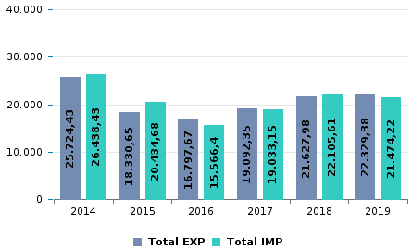
Dinámica de las exportaciones de rosas
Importaciones y Exportaciones Totales
Datos Importantes
Balanza comercial negativa años 2014-2015 (precio del petróleo) con -2104,03 millones de USD FOB y 2018 (intereses corporativos) con -477,63 millones de USD FOB.
Exportaciones no tradicionales 38,8%
Rosas, quinto producto de exportación no petrolera.
Nota. La información se encuentra en millones de USD FOB. Fuente. Micrositio de Información Económica del BCE
Elaborado por: Autores

Slide 13
Dinámica de las exportaciones de rosas
Fuente. Micrositio de Información Económica del BCE
Elaborado por: Autores
Datos Importantes
Tercer exportador a nivel mundial, alrededor de 450 variedades de rosas.
Destinos de la rosa ecuatoriana: Estados Unidos, Rusia, Países Bajos, Italia y Canadá.
Suiza, participación 2% de importaciones mundiales.

Slide 14
Factores de Competitividad
Competitividad: “…capacidad de un país para enfrentar la competencia a nivel mundial”
Porter (1990): Diamante de la competitividad
Precio: costos de producción
Calidad Internacional: certificaciones
Contreras (2000): “…capacidad de ocupar un lugar a nivel internacional”.
Política Comercial Internacional: Acuerdos Comerciales
Tecnología: Procesos de producción

Slide 15
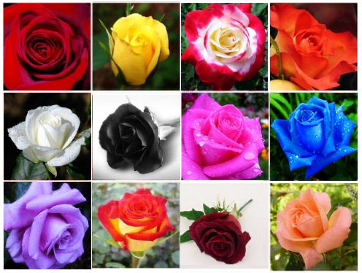
El mercado internacional de la rosa fresca cortada
Principales importadores
de rosas frescas cortadas
Principales exportadores
de rosas frescas cortadas

Slide 16
Análisis competitivo de la rosa
ECUADOR
Ecuador posee una ventaja comparativa natural que es el clima, brindándole una alta calidad a la flor
Certificados de calidad
PAISES BAJOS
Importante proveedor de flores cortadas, con aproximadamente el 60% del total del mercado europeo
La industria de las flores de Países Bajos, logró evolucionar gracias al e-commerce, sin la necesidad de acudir a ferias o salas de subastas
KENIA
La exención de impuestos sobre las importaciones de insumos, estructuras y cubiertas para invernaderos o equipos de refrigeración y cuartos fríos
Acuerdos comerciales como el EPA, que le permite a la flor keniata ingresar al mercado europeo libre de impuestos
Aalsmeer cada 24 horas recibe más de 30000 millones de flores de todo el mundo para ser vendida en menos de 4 horas a partir de las 6:00 am
La generación de empleo que promueve la industria florícola no es excluyente en género
Alta capacidad de carga de los aeropuertos, que le facilita la logística al sector floricultor
Bajo costo de la mano de obra y su experiencia en el sector

Slide 17
1
Poder de negociación de los clientes:
2
Amenaza de nuevos competidores
Rivalidad entre competidores
4
5
Poder de negociación de proveedores
Amenaza de ingreso de productos sustitutos
3
Análisis de las Fuerzas de Porter
En el mercado existe una gran cantidad de competidores, que imponen precios y condiciones
Países Bajos ha monopolizado el mercado internacional de flores
Existen empresas con precios y costos fijos bajos que buscan activamente ampliar su participación
Los múltiples proveedores de rosas han debilitado a esta fuerza, adicionalmente afectados por la fluctuación de costos en la industria.
Amenaza baja, pues sigue liderando la importación y exportación de rosas por lo que aún se considera atractivo este mercado.

Slide 18
Análisis del mercado suizo
Suiza es una de las naciones más globalizada con exportaciones que se aproxima a los 221000 millones de CHF
Economía basada en el comercio exterior de mercancías, servicios y con una red amplia de tratados de libre comercio
Condiciones legales sencillas y transparentes reflejadas en un moderno sistema aduanero
En la economía suiza la agricultura representa el 1% del PIB
El sector industrial alcanza el 25% del PIB representado por los productos manufacturados de alta tecnología de las industrias farmacéuticas y químicas

Slide 19
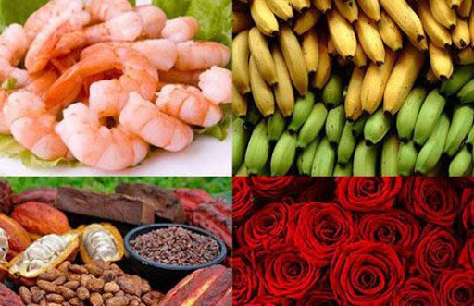
Relación Comercial Ecuador-Suiza
Ecuador cuenta con un comercio potencial en productos liderados por el cacao en grano, bananos frescos, rosas, camarones y langostinos congelados,
Principales productos exportados Ecuador-Suiza
Las demás formas de oro en bruto para uso no monetario
Rosas frescas cortadas
Principales productos importados Ecuador-Suiza
Los demás medicamentos para uso humano para uso terapéutico o profiláctico
Los demás medicamentos para tratamiento oncológico o VIH
Las demás flores y capullos frescos, cortados, no contemplados en otra parte
Para tratamiento oncológico o VIH
FIRMA DEL ACUERDO COMERCIAL ECUADOR-EFTA
Cámara de Industrias, Comercio y Servicios Ecuatoriano Suiza (Swisscham)
Turismo hasta julio del 2020 alrededor de 839 ecuatorianos salieron a Suiza y 2255 suizos llegaron a Ecuador.

Slide 20
MEDIDAS ARANCELARIAS
Arancel de 12,5 francos suizos (USD 28,19) por cada 100 kg bruto
MEDIDAS NO ARANCELARIAS
Para el trato de productos vegetales que ingresan a Suiza, el control fitosanitario fronterizo se realiza en los aeropuertos internacionales
Medidas Arancelarias y No Arancelarias
Los requisitos que se exige para la exportación de rosas hacia Suiza son:
Los estándares de calidad del empaquetado, embalaje y etiquetado en Suiza exigen normas idénticas a las de la Unión Europea
R1 Certificado Fitosanitario de exportación
R2 Inspección Fitosanitaria en el punto de ingreso

Slide 21
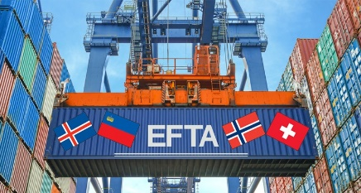
ACUERDO COMERCIAL ECUADOR - EFTA
1. Ampliación de mercados
2. Expansión y diversificación de inversiones
3. Fortalecimiento y ampliación de lazos de integración
Potencialización y crecimiento de la preferencia comercial de productos como: flores (rosas), frutas tropicales, etc.
Puesto 14 en importaciones a nivel mundial
Oportunidades en el sector de las MiPymes y de la Economía Popular y Solidaria
Importaciones por el EFTA del Ecuador se elevaron a USD 350 millones.
Acuerdo multipartes con la UE
Permitido la reducción de las fronteras facilitando así el comercio entre países de la UE
Permite una eliminación de barreras arancelarias y reducción de barreras no arancelarias al comercio de bienes y servicios promoviendo así, la generación de condiciones para una competencia justa de oferta y demanda entre Ecuador, Suiza, Noruega, Islandia y Liechtenstein
150 productos de origen ecuatoriano
Liberación en la oferta exportable de al menos el 98%
0 – 15 años y en el caso de productos sensibles 0 hasta 17 años
Entra en vigor el Acuerdo:
1 de noviembre de 2020
Libre de arancel de manera directa

Slide 22
ACUERDO COMERCIAL ECUADOR – EFTA COMO FACTOR DE COMPETITIVIDAD
Para comprobar la incidencia del Acuerdo como factor de competitividad de las exportaciones se utilizará la prueba de hipótesis Chi-cuadrado
Según la prueba de normalidad de Shapiro-Wilk, el estadístico obtenido en las dos variables son mayor al nivel de significancia, lo cual prueba que, las variables siguen una distribución normal
Se observa que el estadístico asociado a chi-cuadrado es 0,465, es decir; mayor a 0,05, lo cual permite aceptar la hipótesis nula planteada
La firma del acuerdo comercial Ecuador-EFTA incide en la competitividad de las exportaciones ecuatorianas de la rosa fresca cortada al mercado suizo

Slide 23
Resultados Encuestas
Actividad económica de la empresa
El 37,5% se dedica a la exportación, el 12,5% a la producción y el resto a ambas.
Exportación de rosas a Suiza
Promedio aproximado de 1,04 toneladas al mes
Costos de Producción
En promedio mensual valores entre $3500-$4000
El 75% selecciona a la mano de obra como el rubro de mayor incidencia dentro de la estructura de costo.
Calidad Internacional
La principal certificación con la que cuentan es Flor Ecuador, al menos 6 del total cuentan con Basc o Rainforest y tan solo 2 con el sello de Fairtrade.
Inversión en los últimos 6 años
El 75% tecnificación de procesos de producción y el 25% en ampliación de la planta.
Canales de Distribución
El 87% selecciono al Importador mayorista como su principal demandante de rosas.

Slide 24
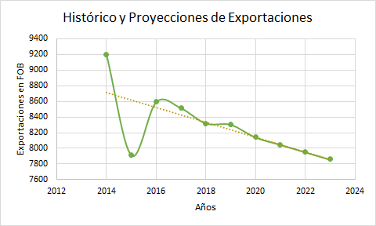
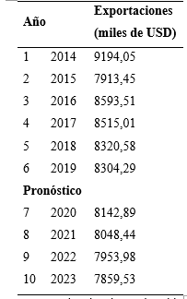
Pronósticos Exportaciones a Suiza 2021-2023 (proyecciones)
El modelo de regresión lineal se basa en datos históricos para los pronósticos de ventas. Para la interpretación de resultados se tomará en cuenta que es poco común un comportamiento lineal debido a los factores del entorno.
En el BCE las exportaciones de rosas registran 7119,36 miles de USD, al comparar con las proyecciones existe una variación del –13%.
El decrecimiento esperado para el periodo 2021-2023 es del 29%.

Slide 25
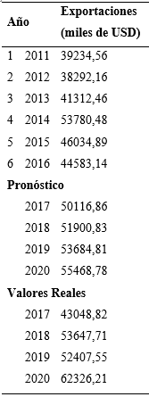
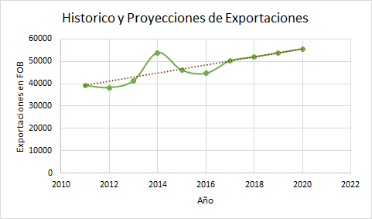
Países Bajos, análisis de pronósticos
El Acuerdo Multipartes firmado con la UE, libero los aranceles de la exportación de rosas de forma inmediata. Países Bajos es el principal destino de este producto dentro del bloque económico mencionado.
En el escenario de pronósticos se esperaba un crecimiento del 26%, al realizar un análisis con los datos reales refleja un crecimiento total del 43% con variaciones de menos del 15% entre los valores registrados.

Slide 26
Conclusiones
El análisis de las exportaciones de rosa fresca, durante el periodo 2014-2019 muestran un bajo crecimiento, a pesar que las flores poseen una alta ventaja comparativa según el IVC, lo cual denota competitividad en dichos productos, por 18 los efectos de la caída del petróleo (2015) y paro nacional (2018) que afectaron notablemente a la economía e industrias provocando el cierre de varias florícolas; Considerando factores competitivos como precio, calidad internacional, política comercial internacional y tecnología han incidido en sus exportaciones durante el periodo estudiado y de forma específica aquellas con destino al bloque económico EFTA.
El principal proveedor de flores (rosas) a nivel mundial es Países Bajos, caracterizado por la inversión en desarrollo y tecnología, y sus sistemas de comercialización. Kenia lidera las exportaciones hacia el mercado suizo, por su competitividad, resultado de la cooperación de la industria, gobierno y sus políticas, y alta carga en los aeropuertos; Ecuador,, las rosas ecuatorianas son preferidas antes que las colombianas, lo que beneficia al sector para que se impulse la producción y exportación de rosas que tuvieron un crecimiento del 42% en el periodo 2014-2019.

Slide 27
Conclusiones
Suiza es el principal destino de las rosas frescas ecuatorianas respecto al EFTA, mercado caracterizado por sus exigencias en calidad, entre los principales los certificados y normas de etiquetado. También se debe cumplir ciertas formalidades, como requisitos técnicos o sanitarios, los cuales avalan los procesos de producción, gestión y logística, que están estandarizados para los exportadores.
Finalmente, los pronósticos obtenidos a través del método de regresión lineal muestran un comportamiento en condiciones similares a las del periodo 2014-2019 con tendencia creciente, a partir de la firma del Acuerdo Comercial con el EFTA, con la liberación de los aranceles en más de 150 productos de exportación y la apertura de inversión se espera un crecimiento de más del 90% para el periodo 2021-2023 para las exportaciones de rosas, esto debido al comparativo realizado con los resultados del Acuerdo Multipartes de la Unión Europea.

Slide 28
Recomendaciones
Las florícolas ecuatorianas dedicadas a la producción y exportación de rosas, sin importar su tamaño y que han logrado mantenerse a pesar de las situaciones económicas actuales, deben implementar planes de contingencia que les permitan prever circunstancias que afecten sus actividades, pues, así como realizan proyecciones y estrategias de ventas, es necesario considerar los factores de causalidad que podrían afectar sus actividades.
La globalización presiona a las industrias a estar actualizándose constantemente, por lo que se debería utilizar como referente el accionar de los principales proveedores de rosas en el mundo para contribuir a desarrollar la producción ecuatoriana y alcanzar un alto nivel de calidad y sostenibilidad, a un precio competitivo y así potencializar las exportaciones al mercado suizo y EFTA en general.

Slide 29
Recomendaciones
Con la entrada en vigor del Acuerdo Comercial Ecuador-EFTA, los productores y exportadores florícolas ecuatorianos pueden ampliar la cobertura del mercado de la rosa fresca cortada en el EFTA, por efecto de la liberación inmediata del arancel en este producto, de forma que se vuelve más atractivo para los importadores mayoristas que predominan en el mercado; por lo que sebe establecer estrategias competitivas que permitan el posicionamiento de la rosa en Suiza.
Las proyecciones realizadas para las exportaciones que muestran cifras alentadoras para el sector de rosas frescas, deben acompañarse por parte de los productores y exportadores de rosas mediante un sistema nuevo que implemente y mejore sus procesos de producción, gestión, distribución y logística, para desarrollar estos factores que les permitan competir en condiciones similares con Kenia, Países Bajos y Colombia.

